Slide 1
LAMPADA A LAVA FAI-DA-TE

Slide 2
Occorrenti:
Recipiente trasparente;
Olio di semi di girasole;
Bicarbonato di sodio;
Aceto;
Colorante alimentare di qualsiasi colore.

Slide 3
PROCEDIMENTO
Aggiungere 3-4 cucchiai di bicarbonato nel recipiente;
Aggiungere l’olio;
Mischiare aceto e colorante;
Versare l’aceto con il colorante nel recipiente;
Godersi la reazione.

Slide 4
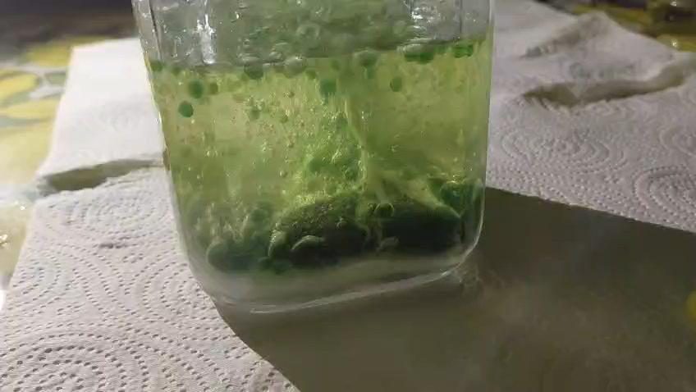
RISULTATO

Slide 5
MA COME FUNZIONA?
L’olio e l’aceto non si uniscono poiché l’olio è idrofobico ( l’aceto contiene acqua)
e l’aceto essendo più denso dell’olio scivola sul fondo formando due strati separati.
Il bicarbonato sul fondo reagisce con l’aceto creando anidride carbonica che si attacca alle gocce di aceto e
Le trascina verso l’alto.
Una volta salita in superfice la bolla di gas scoppia e la goccia di aceto torna sul fondo rinnovando il ciclo.

Slide 6
CURIOSITÀ
Il segreto del successo visivo sta nel colorante alimentare che passa nell’olio senza colorarlo;
L’effetto «A rallentatore» è dato alla viscosità dell’olio che è più viscido e denso dell’aria e quindi frena la risalita
Delle bolle creando un effetto rilassante e a tratti ipnotico.
3) A differenza degli altri esperimenti questo è infinito o quasi perché di solito gli altri esperimenti alterano per sempre
Gli ingredienti questo è un ciclo fisico; una volta che il bicarbonato ha smesso di frizzare olio e aceto tornano a separarsi
Perfettamente come all’inizio e basta aggiungere altro bicarbonato per riattivare l’effetto.

Slide 7
GRAZIE DELL’ATTENZIONE
LAVORO SVOLTO DA:
ANGELO GRASSO

